Slide 1
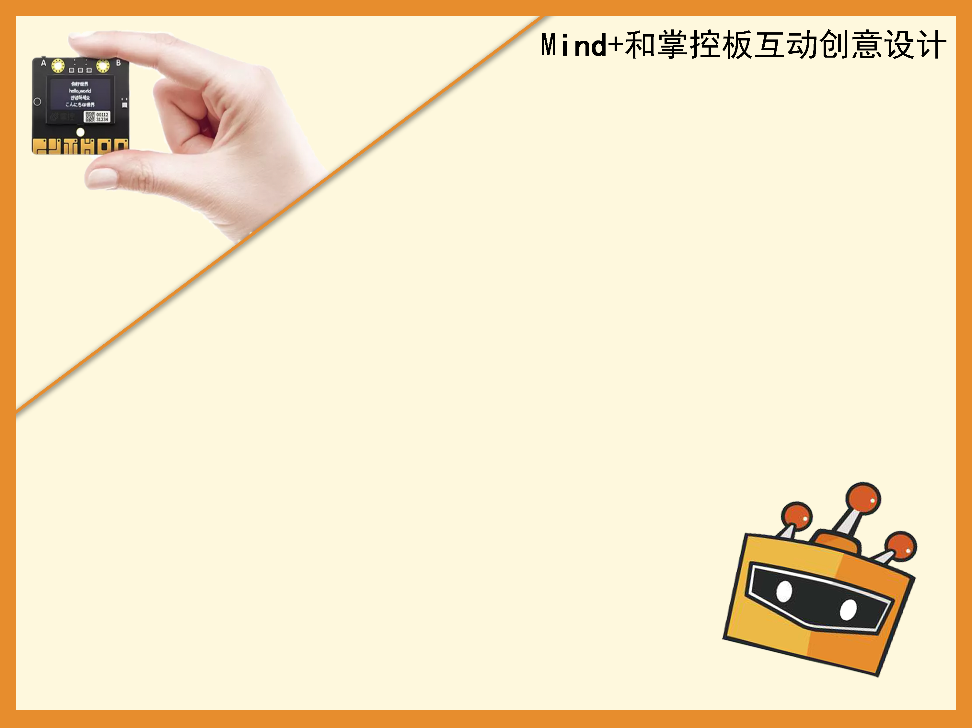
第一单元 智能控制
第3课 小小调光师

Slide 2

【情景描述】
“好朋友”的出现，大家心里除了高兴，更多的是好奇“它究竟是什么，能干嘛”，让我们来个“身份大揭秘”吧。什么才是最佳的时间点呢？麦麦左思右想，过段时间学校要开展文艺汇演，灯光是不可缺少的一部分，但舞台与灯光的配合就需要用到一名厉害的调光师，这不正是揭秘身份的最恰当时机嘛。

Slide 3
任务描述
绘制一个角色，会用键盘和鼠标点亮LED灯、调整灯的亮度，呈现不同的颜色。

Slide 4
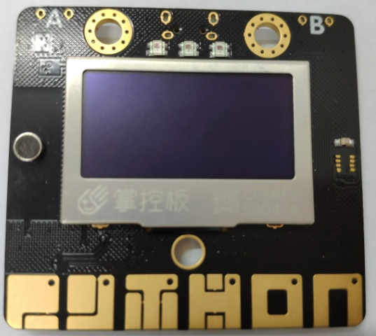
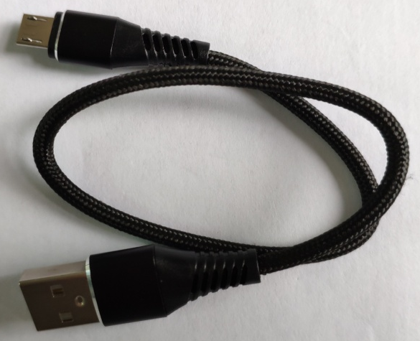
器材准备
＋
掌控板
USB数据线

Slide 5
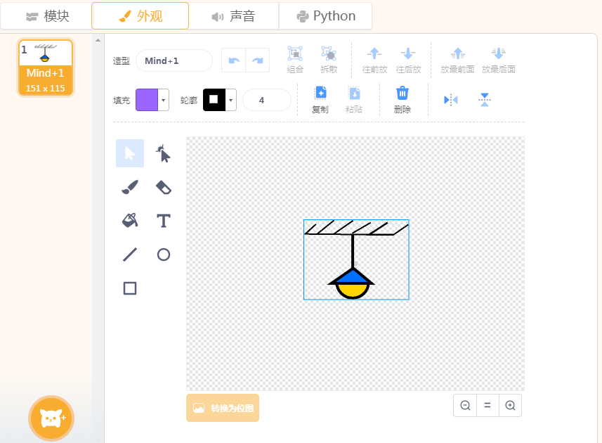
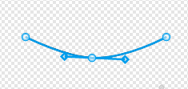
绘制角色
设置轮廓颜色、粗细大小。
变形工具:单击图中对象，在它的周围会出现几个控制点 ，也可在两端之内任意处单击增加控制点，使用鼠标拖动这些控制点，可以对图形进行“缩放”、“挤压和拉伸”的操作。
可修改造型名称。
对象缩小、居中、放大显示。

Slide 6

【任务一】
绘制角色。

Slide 7
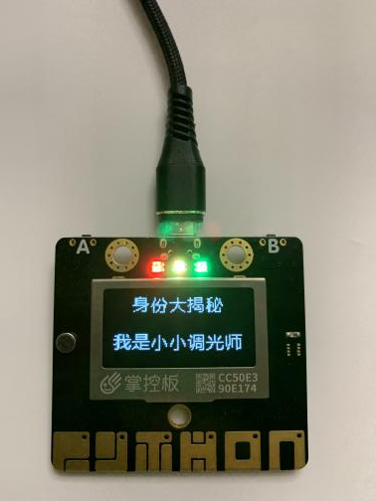
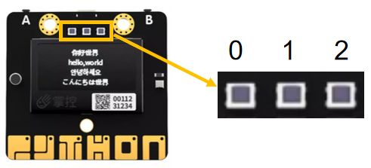
点亮LED灯

Slide 8




关键指令

Slide 9
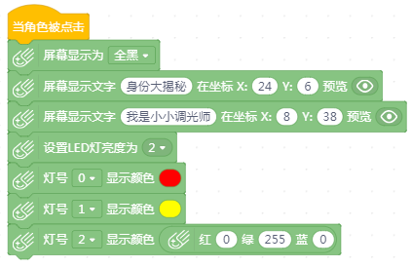
参考程序

Slide 10

【任务二】
编写脚本，用鼠标点亮LED灯。
温馨提示：
可以将指令 拖曳到 颜色框中，结合成一条语句，调出更多的颜色。

Slide 11
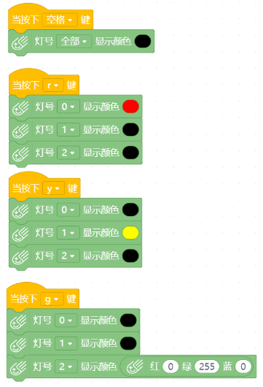
参考程序

Slide 12
【任务三】
编写脚本，用键盘点亮LED灯。
温馨提示：
红0、绿255、蓝0显示为绿色；红255、绿0、蓝0显示为红色，设置不同的参数，可以让颜色更丰富多彩。

Slide 13
【任务四】
保存项目。

Slide 14
【拓展】
你能利用掌控板做交通信号灯、流水灯、呼吸灯吗？

Slide 15


